Slide 1


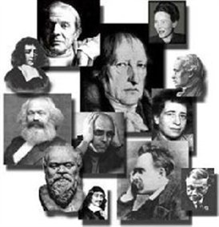

Doctorado en Educación
MATERIA: Pedagogía y Estrategias Docentes
Tema: Estrategias docentes para el siglo XXI
Nombre del alumno:
Hernández Aguado Iván Noé
Sánchez Tostado David
Solorzano Rodríguez Leticia
Asesor: Dra. Roció Maldonado Barrios
Noviembre-2023

Slide 2

Introducción
La enseñanza de la historia desempeña un papel fundamental en la formación de ciudadanos críticos, conscientes de su herencia cultural y capaces de comprender el mundo en el que viven. Este manual ha sido diseñado específicamente para futuros docentes de historia en el nivel de educación secundaria en México, con el propósito de brindar una guía sólida y completa que les permita llevar a cabo una enseñanza efectiva y significativa de esta disciplina. La historia no es simplemente un relato de hechos pasados, sino una ventana a la comprensión del presente y del futuro. Cada módulo presentado en este manual se centra en objetivos clave que abordan la relevancia de la historia en la educación, desde su papel en la comprensión del mundo actual hasta su capacidad para promover valores ciudadanos y una apreciación de la diversidad cultural.
Cada módulo se compone de una variedad de subtemas y competencias específicas, diseñadas para desarrollar las habilidades necesarias en futuros docentes de historia. Estas habilidades no solo incluyen la capacidad de impartir conocimientos históricos de manera efectiva, sino también la promoción del pensamiento crítico, la investigación y la ciudadanía activa en sus futuros estudiantes.

Slide 3

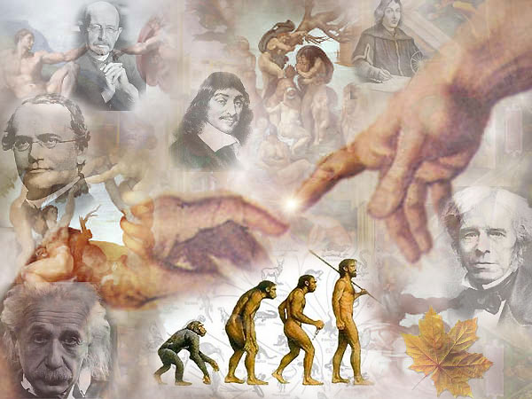
Objetivo
Objetivo del curso
Este manual tiene como objetivo brindar a los docentes en su formación profesional, una herramienta valiosa para desarrollar sus habilidades pedagógicas en la enseñanza de la historia. Esperamos que esta guía les ayude a inspirar a sus alumnos a comprender y apreciar el pasado, a reflexionar sobre su significado en el presente y a forjar un futuro basado en una comprensión profunda de su herencia cultural y su conexión con el mundo global.
La didáctica de la historia es una tarea apasionante y fundamental, y este manual les proporcionará las herramientas necesarias para abordarla con éxito

Slide 4

Carta descriptiva
Carta descriptiva

Slide 5

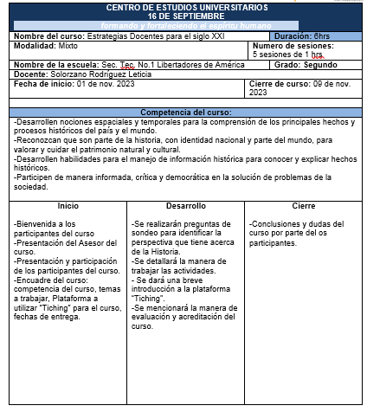
Carta descriptiva

Slide 6
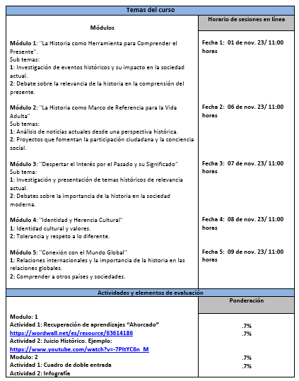
Carta descriptiva

Slide 7

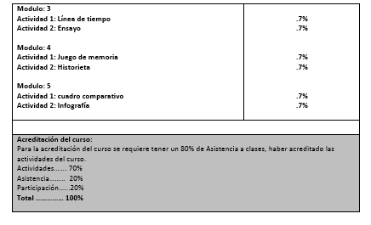

Slide 8
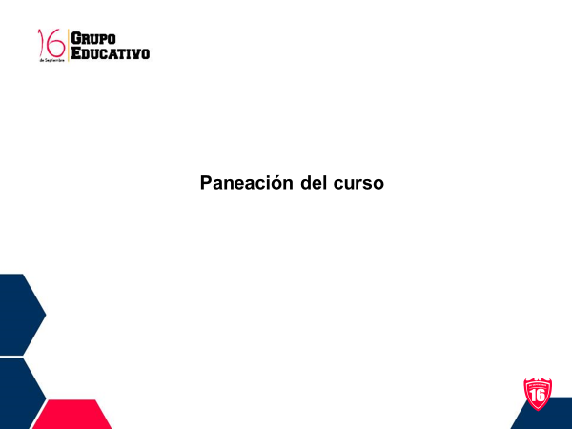

Slide 9

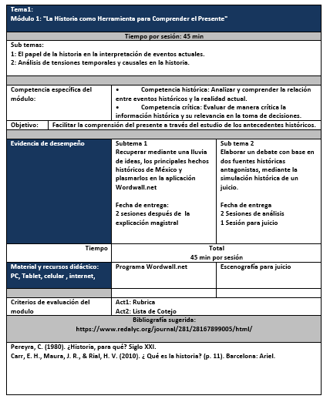

Slide 10

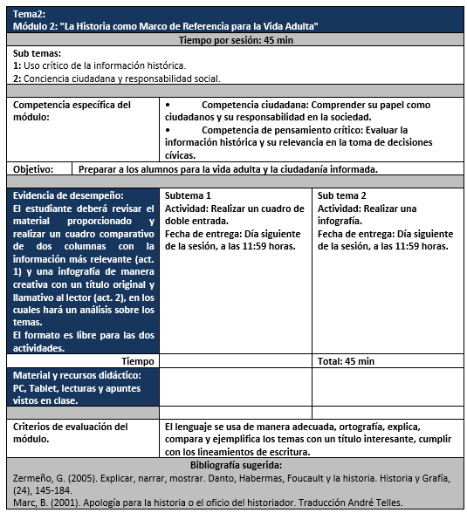

Slide 11
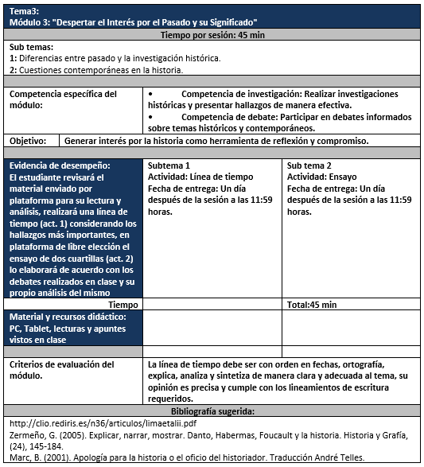

Slide 12
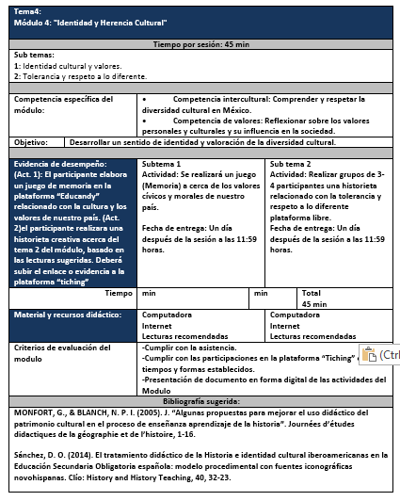

Slide 13
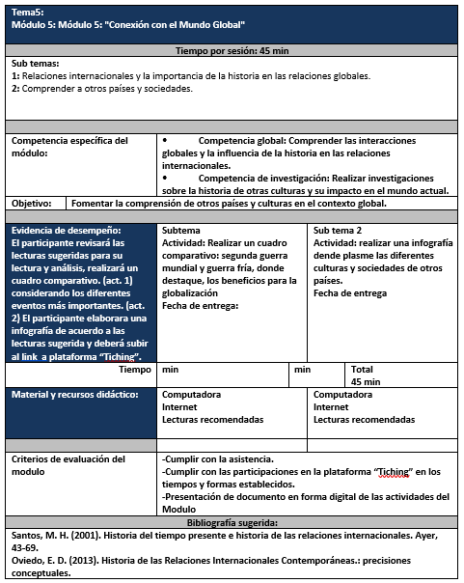

Slide 14
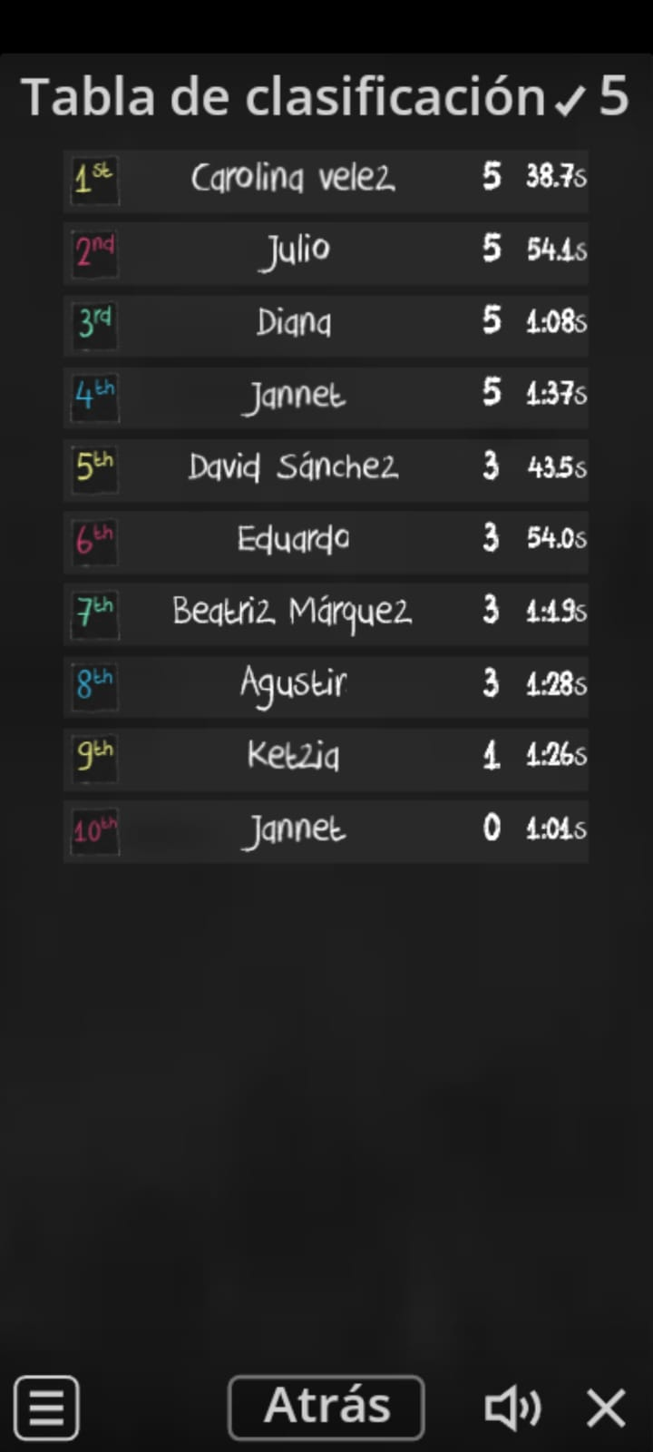
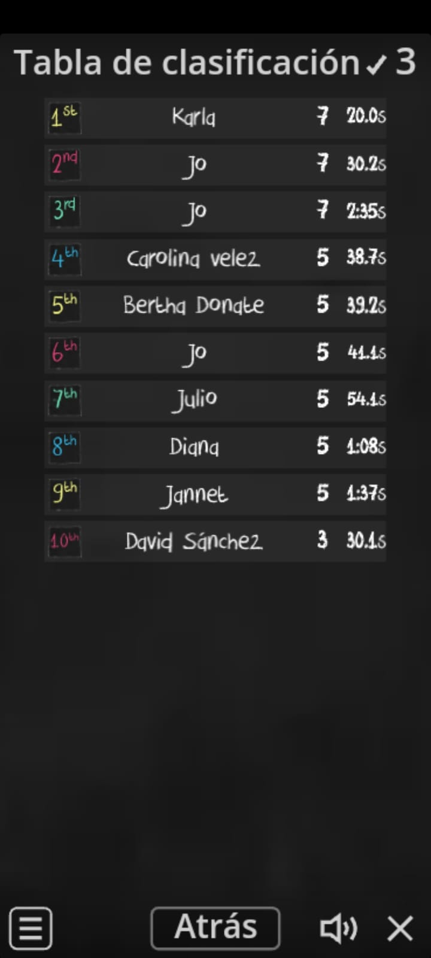
Evidencia del curso

Slide 15
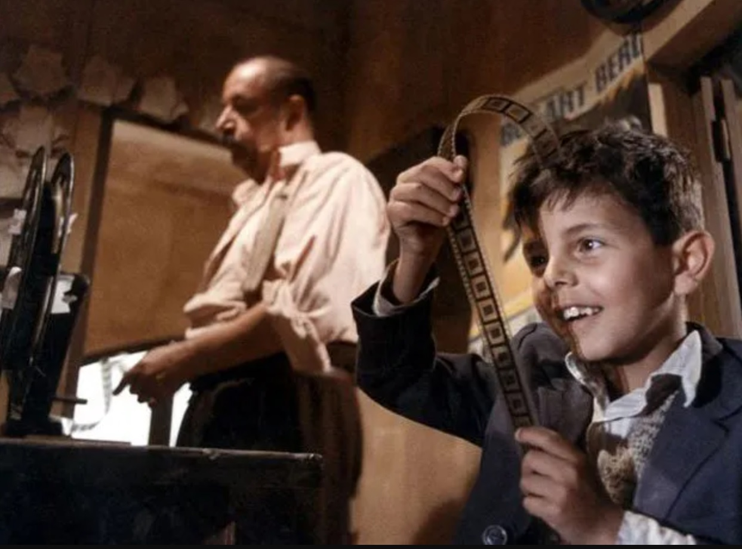
Conclusion
Es necesario comprender el pasado para comprender el presente, la historia proporciona un contexto crucial para entender los problemas contemporáneos. Los Docentes deben estar mejor equipados para analizar y abordar los desafíos actuales, ya que pueden identificar patrones y lecciones aprendidas de la historia.
La principal idea es fomentar el pensamiento crítico, invitando de esta manera a los Docentes el que sea un nuevo reto de enseñanza-aprendizaje y lograr cuestionar, investigar y analizar evidencias. Aprender a evaluar fuentes, reconocer sesgos y desarrollar habilidades de pensamiento crítico que son valiosas en muchas áreas de la vida, el objetivo de este manual es saber explorar sus raíces culturales, entender su herencia y conectarse con su identidad, también promueve la apreciación de la diversidad cultural y la tolerancia.
Es una tarea para los Docentes cumplir con el papel esencial en la formación integral de los estudiantes al proporcionarles conocimientos, habilidades y perspectivas que son valiosos a lo largo de sus vidas. La comprensión del pasado y su impacto en el presente es crucial para el desarrollo de ciudadanos informados y reflexivos, lograr con todo lo anterior, ser ciudadanos comprometidos, primero con ellos mismos, después con la sociedad para proponer nuevos retos a este mundo globalizado que tanto lo necesita.

Slide 16
Refencias bilbliográficas

